Slide 1
AET201 Termodinamik ve Isı Transferi Ders Notları-4
Hazırlayan: Öğr. Gör. Yusuf YILDIZ

Slide 2
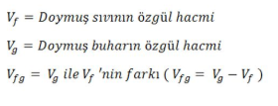
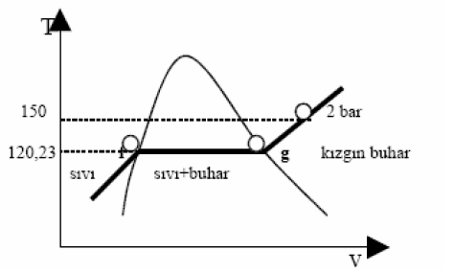
Saf Maddenin Temel Özellikleri a) Buharlaşma Isısı Su sabit bir basınçta ısıtılırsa sıcaklığı yükselir ve özgül hacmi artar. Sıcaklık Ts gibi bir değere ulaştığında, kaynamaya (buharlaşmaya) başlar. 1 kg suyu kaynama noktasında buhar haline dönüştürmek için gerekli ısıya buharlaşma ısısı denir ve h_{fg} ile gösterilir. Buharlaşma ısısı (h_{fg}), iç potansiyel enerjiyi değiştirmek üzere, parçalama işi ve genişleme işi için harcanan ısıdır. h_{fg}=h_{g}-h_{f} Burada h_{g}, doymuş buharın entalpisi (kJ/kg), h_{f} doymuş sıvının entalpisidir(kJ/kg). Suya ait 2 bar basınç ve 150 oC ‘taki T-v diyagramı

Slide 3
Saf Maddenin Temel Özellikleri b) Kuruluk Derecesi Buharlaşma sırasında suyun bir bölümü sıvı fazında, diğer bölümü ise buhar fazındadır. Bu karışım durumunda buhar kütlesinin toplam kütleye oranına kuruluk derecesi denir. x=m_{g}/m_{t} ve m_{t}=m_{f}+m_{g} ➔ rutubet derecesi ise, 1-x şeklinde tanımlanır. ➔ Islak buhar, P basıncı, ts sıcaklığı ve x kuruluk derecesi ile tanımlanır. Bu durumda ıslak buharın özgül hacım ifadesi, V_{x}=V_{f}+x(V_{g}-V_{f}) entalpi ifadesi ise, h_{x}=h_{f}+xh_{fg} şeklindedir. c) Diğer özellikler Saf maddelerin önemli özelliklerinden olan sabit basınçta özgül ısı kapasitesi ve sabit hacimda özgül ısı ısı kapasitesi değerleri, K izotermal sıkıştırılabilirlik değeri ile, β izobarik sıkıştırılabilirlik,

Slide 4
Saf Maddenin Temel Özellikleri d) Kızgın buhar Buhar, verilen bir basınçta doymuş buhar sıcaklığının üzerindeki bir sıcaklığa ısıtılırsa, kızgın buhar olarak tanımlanır. 1 kg kuru buharı, sabit bir basınçta, gerekli sıcaklığa yükseltmek için verilen ısıya, kızdırma ısısı denir. Kuru buhara sabit basınçtaki kızdırma sırasında verilen ısı; Burada C_{pm} kızgın buharın t_{g}’den t_{s}’ye olan sıcaklık aralığındaki ortalama ısı kapasitesidir. PROBLEM 1.1: 1m³ hacimli bir depoda 200 ⁰C sıcaklıkta ıslak su buharı bulunmaktadır. Suyun kapladığı hacim kap hacminin %2 si olduğuna göre, kuruluk derecesi nedir? ÇÖZÜM: V=1 m³, Vs=0,02 m³ tür. V_{g}=V-V_{s}=1-0,02=0,98 m³ bulunur. t=200⁰C için doymuş buhar çizelgesinden v_{s}=0,001157 m³/kg, v_{g}=0,12736 m³/kg alınır. Buna göre sıvı kütlesi; m_{s}=V_{s}/v_{s}=(0,02)/(0,001157)=17,286 kg, buhar kütlesi ise, m_{g}=V_{g}/v_{g}=(0,98)/(0,12736)=7,6947 kg bulunur. Buradan da kuruluk derecesi x=m_{g}/m_{t} =(7,6947)/(17,286+7,6947) =0,308 olarak bulunur.

Slide 5
Saf Maddenin Temel Özellikleri PROBLEM 1.2: 0⁰C-deki sudan, 2400 kJ/kg ısı harcanarak, 15 bar basıncında buhar elde edilmiştir. Buharın durumunu belirleyiniz. ÇÖZÜM: 0⁰C deki suyun entalpisi h₀=0 kJ/kg kabul edilirse, üretilen buharın entalpisi h=2400 kJ/kg olacaktır. Doymuş buhar basınç çizelgesinden 15 bar basınçtaki kuru doymuş buharın entalpisi h_{g}=2792,2 kJ/kg olarak bulunur. h_{g}>h olduğundan buhar ıslaktır. h_{x}=h_{f}+x.h_{fg} bağıntısından x=(h_{x}-h_{f})/h_{fg}=0,798 bulunur. PROBLEM 1.3: Basıncı 10 Mpa, sıcaklığı 450 ⁰C olan H₂O nun sabit basınç özgül ısısı ile sabit basınç sıkıştırılabilirlik değerlerini hesaplayınız. ÇÖZÜM: Kızgın buhar çizelgesinden 10 Mpa basınçta, 400⁰C, 450⁰C ve 500⁰C deki özgül hacim ve entalpiler; V₄₀₀=0,02641 m³/kg, h₄₀₀=3096,5 kJ/kg, V₅₀₀=0,03279 m³/kg, V₄₅₀=0,02975 m³/kg, h₅₀₀=3373,7 kJ/kg bulunur. Cp=(3373,7-3096,5)/(500-400)=2,772 kJ/kgK β=(1/0,02975)[(0,03279-0,02641)/(500-400)]=0,002145 1/K olarak bulunur.

Slide 6
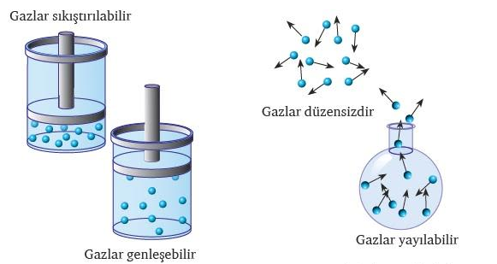
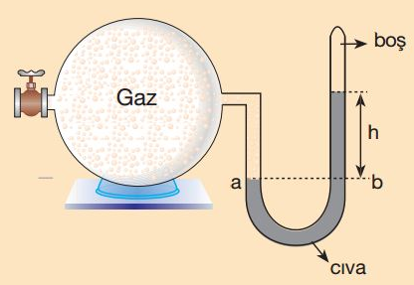
Gaz Yasaları ve İdeal Gaz Yasası Gaz, maddenin üç faz halinden biridir; bu halde iken maddenin yoğunluğu çok az, akışkanlığı ise son derece fazladır. Gaz halindeki maddelerin belirli bir şekli ve hacmi yoktur. Katı bir madde ısıtıldığı zaman, katı halden sıvı, sıvı halden de gaz haline geçer. Bu duruma faz değişikliği denir. Gazı meydana getiren tanecikler her yönde hareket edebilir ve bulundukları kabın halini alırlar. Hava bir gaz karışımıdır ve azot, oksijen, çok az miktarda asal gazlar ve karbondioksitten meydana gelmiştir.

Slide 7
GENEL GAZ YASASI Gaz yasaları, sıcaklık (T), basınç (P) ve hacim (V) gibi termodinamik değişkenlerin aralarındaki ilişkileri açıklayan bir takım kanunlardır. ➔Boyle yasası 1662 ➔Charles yasası 1787-1802 ➔Gay-Lussac yasası 1809 Bu yasaların kombinasyonu neticesinde, aşağıdaki genel gaz yasası oluşmuştur: İDEAL GAZ YASASI İdeal gazlar, moleküllerinin özhacimlerinin, moleküllerin serbestçe dolaştıkları tüm hacime oranı çok küçük olan (yani tüm hacim yanında ihmal edilebilecek kadar küçük kalan)ve moleküllerinin arasında çekme ve itme kuvvetlerinin bulunmadığı farz edilen gazlardır. Gerçek durum ele alındığında, hiçbir gaz ideal değildir; ancak gazların çoğu düşük basınç ve yüksek sıcaklıklarda ideal gaz modeline çok yaklaşırlar. Bir gazın durumu; basıncı, hacmi ve sıcaklığına göre belli olur.

Slide 8
İDEAL GAZ DENKLEMİ 1. P paskal olarak basınç, 2. V kübik metre olarak hacim, 3. n gazın mol sayısı, 4. R ideal gaz sabiti (8.3145 J/(mol K)) 5. T de Kelvin olarak sıcaklıktır. Mol sayısı (n), kütlenin (m) molar kütleye (M) bölünmesine eşit olduğuna göre; İdeal gaz denkleminde mol sayısı yerine bu ifade konursa; Bu değerlerin birim başına düşen kütle halinde verilmek istenmesi halinde ise spesifik gaz sabiti (r), gaz sabitinin (R) molar kütleye (M) bölünmesi gerekmektedir: Bu durumda, yukardaki formüle r eklendiğinde, aşağıdaki ifadeler ortaya çıkar:

Slide 9
KAYNAKÇA ➔TEMEL KAVRAMLARI İLE MÜHENDİSLİK TERMODİNAMİĞİ, Prof. Dr. Mustafa AKDAĞ, QAFQAZ ÜNİVERSİTESİ YAYINLARI, Bakü, 2009.

